Slide 1

La Compétition Chez les Jeunes
Guide complet des étapes du jeu en match : de l'apprentissage ludique au club jusqu'aux tournois officiels homologués.
THOMAS PRUVOST
Responsable Sportif du club SAL Tennis

Slide 2

Vidéo FFT sur l'école du match

Slide 3
A RETENIR DE LA VIDEO
Les enfants peuvent faire des matchs dès le format ROUGE (non homologué)
Plateau pédagogique
Match libre avec un copain
Matchs homologués à partir du format ORANGE (palmarès de l'enfant)
Plateau pédagogique
Match défi libre avec un copain
Tournoi individuel

Slide 4
Le Parcours de Compétition
1. PLATEAU PEDAGOGIQUE
2. MATCHS "DEFI"
3. MATCHS PAR EQUIPE
4. TOURNOIS HOMOLOGUES

Slide 5
ÉTAPE 1
Les Premiers Pas
Une découverte progressive du jeu en comptant les points dans un cadre bienveillant et sécurisant.

Slide 6

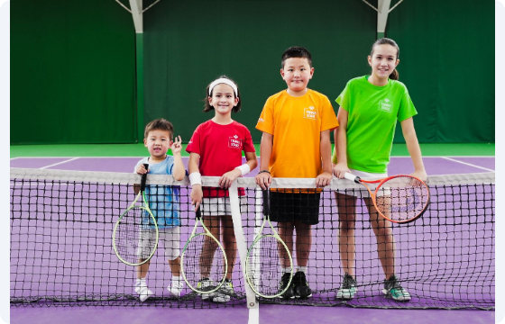
Les Plateaux du Club
L'immersion par le jeu
Organisation ponctuelle : Rassemblements festifs organisés régulièrement par l'école de tennis.
Supervision par le coach : Encadrement bienveillant pour guider l'arbitrage et le respect des règles.
Formats adaptés : Terrains réduits et balles adaptées (rouge, orange, vert) selon le niveau.
Objectif plaisir : Se lancer sans la pression de l'enjeu officiel pour prendre confiance.
Plateaux ROUGE
Plateaux ORANGE
Plateaux VERT
1 PLATEAU / CYCLE

Slide 7
ÉTAPE 2
Les Matchs Défis
L'autonomie sur le terrain : affronter ses partenaires de club à son propre rythme.

Slide 8
Matchs Défis & Matchs Libres
Défier un Copain du Club
Match Libre Homologué
Cadre Amical et Sans Enjeu
Officiel & Palmarès Ten'Up
Les jeunes organisent leurs propres rencontres avec leurs camarades lors des créneaux libres du club. C'est le meilleur moyen de tester ses tactiques, d'apprendre à gérer ses points tout en s'amusant.
Un match disputé au club qui compte officiellement pour le classement FFT ! Validé par un enseignant diplômé et saisi directement dans l'application Ten'Up pour alimenter son palmarès personnel.

Slide 9
Matchs Défis & Matchs Libres
AVOIR TEN'UP & UN BADGE
J'envoie un message à mon copain pour le défier (trouver un créneau)
Appel ou SMS – si besoin demander le numéro à coach Thomas
Réserver sur l'application Ten'up (réserver un court 1h)
Terrains assez disponibles le weekend et le mercredi après-midi
Je détermine le format du match
Choisir un format de jeu en fonction du temps à disposition
FORMAT 5
2 SETS à 3 JEUX (Tie break à 2-2 ; en 5 points)
Si 1 set partout, Super Jeu Décisif (SDJ) en 10 points
NO LET & NO AD (pas d'avantage)
FORMAT 6
2 SETS à 4 JEUX (Tie break à 3-3 ; en 7 points)
Si 1 set partout, Super Jeu Décisif (SDJ) en 10 points
NO LET & NO AD (pas d'avantage)

Slide 10
Matchs Défis & Matchs Libres
A la fin du match, le gagnant prend un selfie avec son adversaire et il envoie le score du match à Coach Thomas
Coach Thomas s'occupe d'homologuer le défi et entre le score sur ten'up
Le match apparaît ensuite sur le palmarès des deux enfants

Slide 11
ÉTAPE 3
Les Matchs en Équipe
Défendre les couleurs de son club au sein d'un collectif uni et motivé.

Slide 12
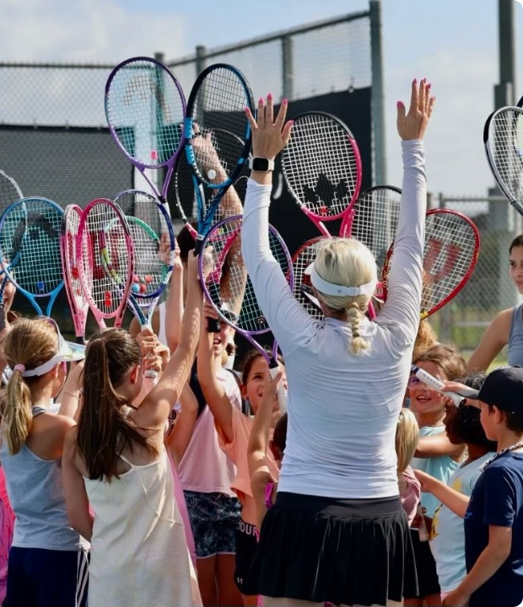
Rencontres par Équipe
L'expérience collective
Format des rencontres : Plusieurs matchs consécutifs (simples et doubles) organisés le mercredi ou le week-end contre d'autres clubs de la région.
Niveau requis : Avoir validé les compétences de sa catégorie d'âge (couleur de terrain) et faire preuve d'engagement sportif.
Esprit de club : Apprendre à encourager ses partenaires, partager la victoire et grandir ensemble.
Orange 8/10 ans
Vert 8/10 ans
Vert 11/12 ans
Jaune 11/12 ans
Jaune 13/14 ans
Jaune 15/18 ans

Slide 13
ÉTAPE 4
Les Tournois Homologués
Le circuit individuel officiel : s'inscrire, performer et suivre sa progression.

Slide 14

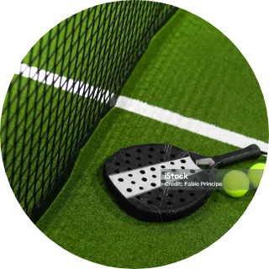
Les Tournois & Ten'Up
Déroulement via l'application Ten'Up
1. Recherche & Inscription : Trouver les tournois ou TMC (Tournois Multi-Chances) organisés autour du club par catégorie d'âge.
2. Convocation : Réception des horaires de matchs et suivi des tableaux en temps réel.
3. Palmarès & Classement : Consultation automatique des résultats et évolution du classement officiel mensuel.

Slide 15
LES DIFFERENTS TOURNOI
Tournoi Multi-Chances (TMC)
Tournoi Classique
Faire plusieurs matchs en 1 ou 2 jours
Tournoi sur une période donnée
PRINCIPALE FORMULE
POUR LES TOURNOIS BALLES ORANGES / VERTES
Si l'enfant perd, le tournoi s'arrête.
Adapté pour les enfants ayant l'habitude des matchs officiels

Slide 16
TUTORIEL INSCRIPTION TOURNOI
Recherche tournoi

Slide 17
Synthèse des Formats de Jeu
Format | Cadre & Lieu | Homologation | Objectif Principal
Plateau Club | Au club avec le coach | Non (Pédagogique) | Découverte du match & plaisir
Match Défi Amical | Entre copains du club | Non | Autonomie & entraînement libre
Match Libre | Au club | Oui (Ten'Up) | Premiers points de classement
Championnat Équipe | Interclubs (Aller / Retour) | Oui (FFT) | Esprit d'équipe & cohésion
Tournoi / TMC | Clubs organisateurs | Oui (FFT) | Compétition individuelle officielle

Slide 18
BONNE SAISON TENNIS
Des Questions ?
L'équipe pédagogique du club est à votre disposition pour orienter votre enfant.
Coach thomas - 07 68 98 91 72

